Slide 1
Tutoría Profesor: Cuauhtémoc Ramírez Ayala
ESCUELA NORMAL DE EDUCACION PREESCOLAR
LICENCIATURA EN EDUCACIÓN PREESCOLAR
Elabora un cuento
Daniela Araceli Valdez cabello
NL 23

Slide 2
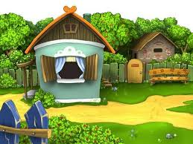
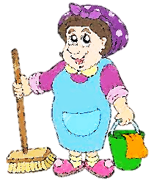
Hace no mucho tiempo , en un pueblo muy bonito vivía una señora llamada Alba

Slide 3
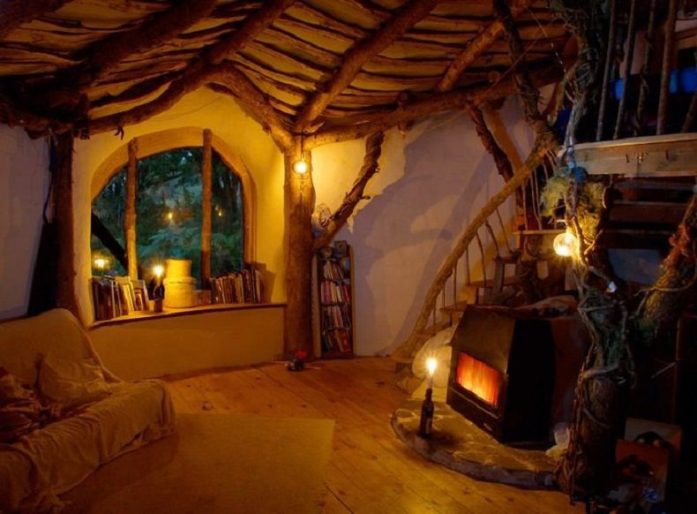
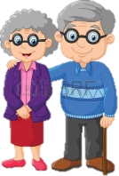
Vivía solo con su esposo pero eran muy felices, pues compartían todas sus actividades diarias.

Slide 4
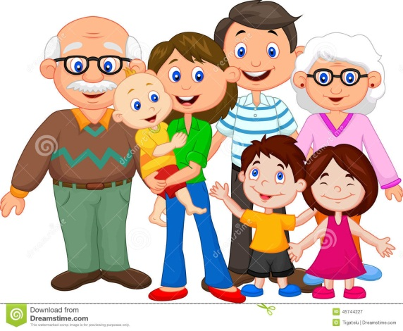
Tenían una hija que casi no veían pero cuando los visitaba pasaban momentos muy felices.

Slide 5
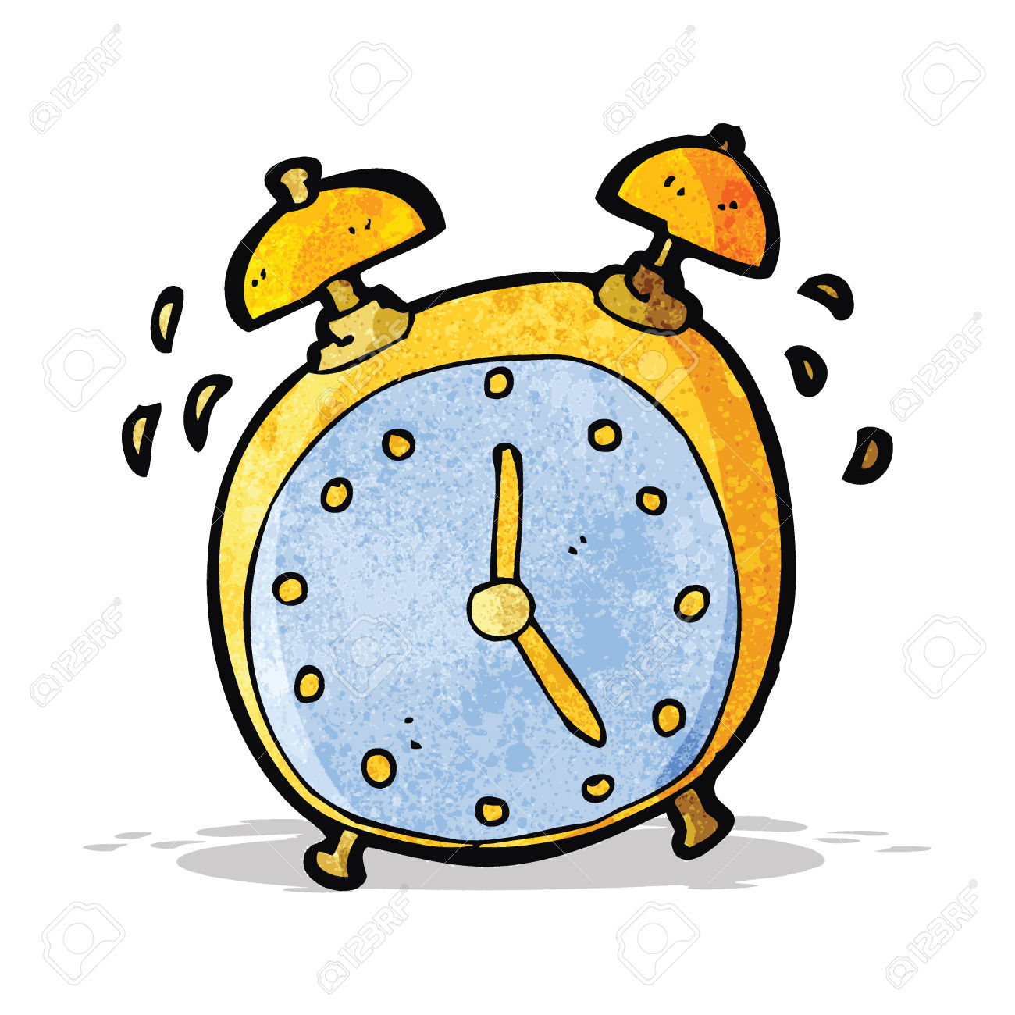
Paso el tiempo y…

Slide 6
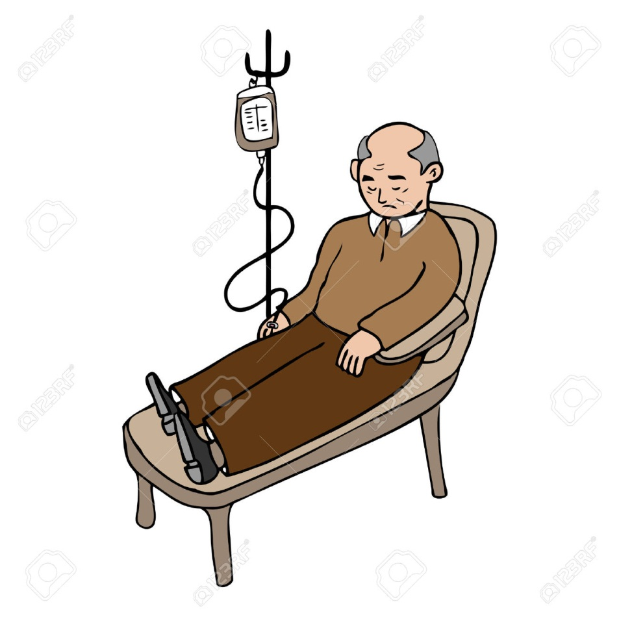
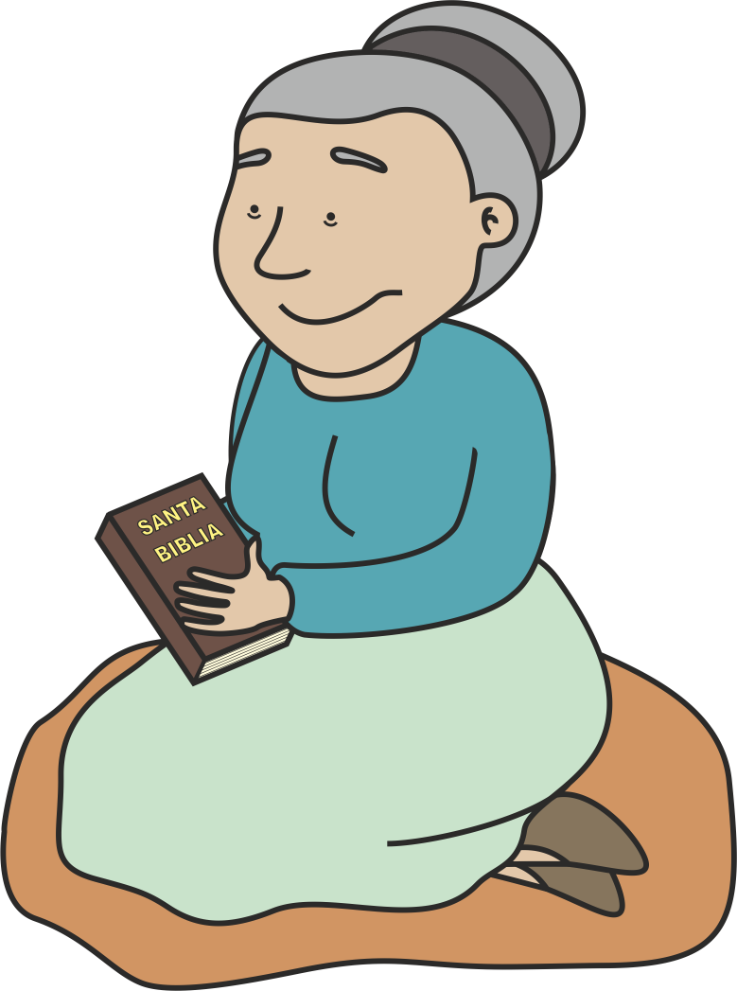
El esposo de Alba enfermó muy gravemente y le quedaban muy pocos días de vida
Todo saldrá bien viejito! No te preocupes

Slide 7
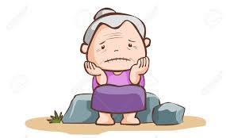
Llegó el día en que falleció el señor y la señora Alba estaba muy triste y sola

Slide 8
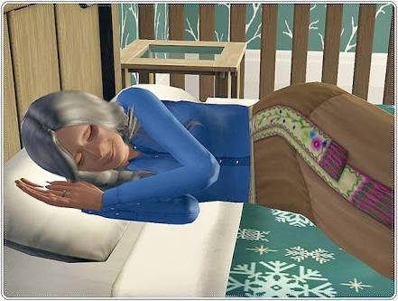
Los días pasaban y Alba solo dormía ya no se levantaba de la cama, estaba destrozada y solo pensaba en su esposo

Slide 9
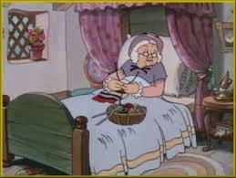
Un domingo por la mañana escuchó ruidos y risas afuera en el jardín, no tenia idea de quien fuera.

Slide 10
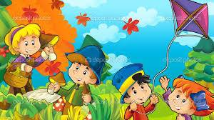
Era un día muy soleado y perfecto para jugar, Ana, Luis y Thomas se divertian mucho en el patio.
Lo que no sabian era que la casa que estaba al fondo de ese lugar era la casa de la señora Alba.

Slide 11
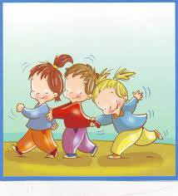
Entraron a esa casa, corrieron por todos los pasillos cuando quedaron sorprendidos por lo que habían encontrado

Slide 12
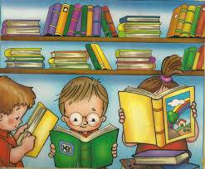
Un montón de libros con tantas historias diferentes unas de otras, los niños quedaron fascinados

Slide 13
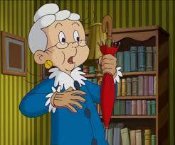
¿Quién
son ustedes?
¿Qué hacen en mi casa?

Slide 14
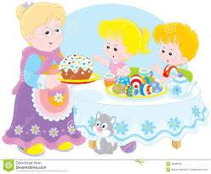
Después de una larga explicación, doña Alba entendió todo y se dio cuenta de que eran buenos niños, decidió no ser tan dura y los invito que se quedaran a comer pastel.

Slide 15
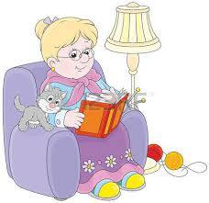
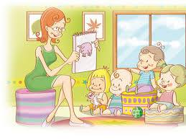
Ella misma les contaba ls historias de aquellos libros que guardaba .
Se hacían buen compañía entre todos , los niños se sentían muy bien con doña Alba.

Slide 16
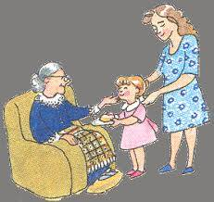
Pero yo no les estoy cobrando!
Ellos me hacen muy bien .
Nuestra forma de pagarle el cariño que comparte con nuestros hijos.

Slide 17
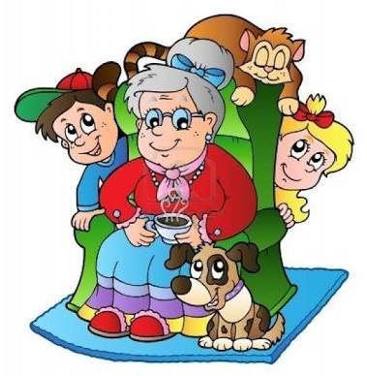
Así fue como la alegría volvió a la vida de doña Alba, siempre recordando a su esposo y compartiendo historias con sus pequeños amigos
LOS ADORO NIÑOS!
LA QUEREMOS
LA QUIERO MUCHO

Slide 18
FIN

